Slide 1
Die Vertrauensleute?
Vertrauensleute
VL
VL

Slide 2
Vertrauensleute der IG BCE
Übersicht:
Struktur und Aufbau der Vertrauensleute
Rolle der Vertrauensperson
Aufgaben der Vertrauensleute
Gestaltung in der IG BCE
Gründung eines Vertrauenskörpers
Einbindungsmöglichkeiten VL in BR Arbeit

Slide 3
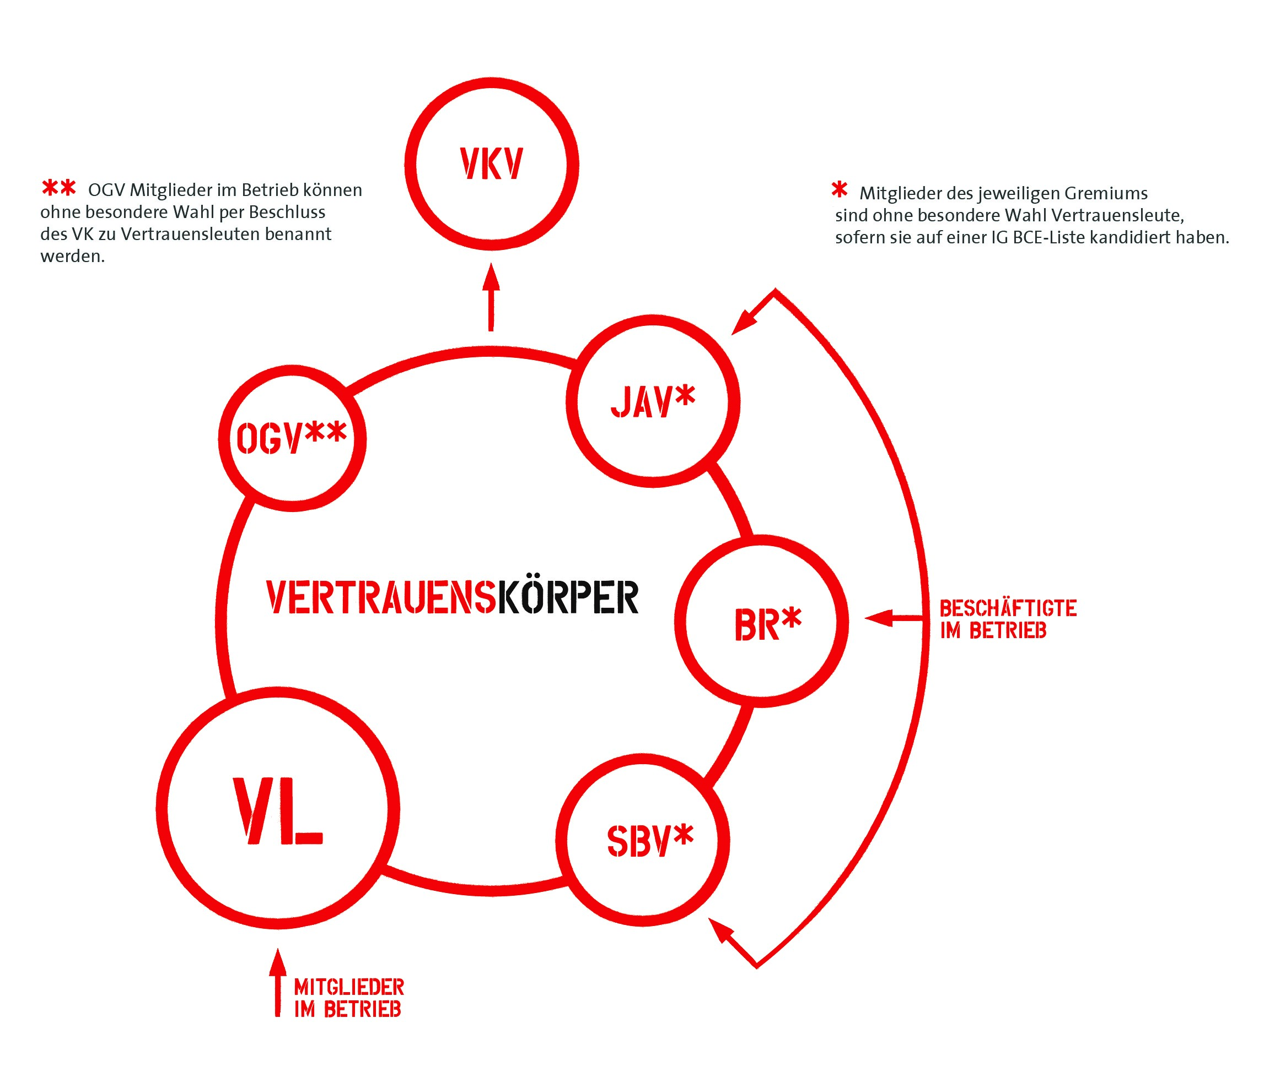
Struktur und Aufbau
Zusammensetzung des
Vertrauenskörpers
Verzeichnis:
VL = Vertrauensleute (Summe aller Vertrauensmänner und -frauen)
VK = Vertrauenskörper / Vertrauensleute(voll)versammlung
(der Zusammenschluss aller Vertrauensleute + Betriebliche „Mitbestimmer“* + Ortsgruppenvorstandsmitglieder im Betrieb** VKV = Vertrauenskörpervorstand / Vertrauensleuteleitung
(aus der Mitte des VK gewählte Kolleginnen und Kollegen)
JAV = Jugend- und Auszubildendenvertretung
BR = Betriebsrat
SBV = Schwerbehindertenvertretung

Slide 4
Struktur und Aufbau
Zusammensetzung des
Vertrauenskörpervorstandes
Betriebe bis zu 30 VL
1.Vorsitzende/r
1.Stellvertreter/in
1.Kassier/in
Betriebe 30 bis zu 100 VL = 5er Gremium
1.Vorsitzende/r
1.Stellvertreter/in
1.Kassier/in
1.Bildungsobmann/frau
Min. 1 Beisitzer/in
Betriebe über 100 VL = 11er Gremium
1.Vorsitzende/r
1.Stellvertreter/in
1.Kassier/in
1.Bildungsobmann/frau
Min. 1 Beisitzer/in
BR-Vors. und Stellv.
Sollen mit beratender Stimme teilnehmen.
Zusätzlich sind 3 Revisoren zu wählen.

Slide 5
Rolle der Vertrauensperson
Ein Gesicht der
IG BCE im Betrieb
Engagiertes
Mitglied
Ein kompetenter
Ansprechpartner
Multiplikator für
Informationen
und Interessen
Mitgestalter bei
gewerkschaftlichen,
tariflichen und
betrieblichen Themen
Bindeglied zwischen
Mitgliedern, Betriebsrat und IG BCE Vor Ort
Initiator und Treiber
von Themen und Interessen
der Mitglieder
VL
VL
Das Rollenprofil ist vielfältig und anspruchsvoll zugleich,
deshalb ist eine Vertrauensperson auch immer Teil der großen Gemeinschaft

Slide 6
AUFGABEN der Vertrauensperson
Zusammengefasst aus Satzung und Richtlinie:
Information der Mitglieder, Durchführung von Sitzungen und Versammlungen
Mitgliederansprache und –Bindung; Überprüfung der Beitragszahlung
Begleitung von BR, JAV, SBV und AR Wahlen
Verteilung von Infomaterial
Unterstützung des Bezirks; Mitwirkung in weiteren Gremien
Durchführung von Bildungsmaßnahmen
Information des Bezirkes
Entsende und Vorschlagsrechte
Tarifarbeit

Slide 7
Gestaltung in der IG BCE
Wahl von …
Delegierten zur Bezirksdelegiertenkonferenz
Tarifkommissionsmitglieder
Vorschlag für …
Delegierte zur Landesbezirksdelegiertenkonferenz
Zu besetzende Gremien (Bezirksvorstand, Beirat, Kommissionen)
Anträge an …
Bezirksdelegiertenkonferenz
(Darüber zum Landesbezirk und Kongress)
Tarifkommissionen

Slide 8
VL- Arbeit für die BR- Arbeit nutzen
Zusammenspiel Vertrauensleute und BR
AN kann BR-Sprechstunde wahrnehmen und sich jederzeit beraten lassen
VL können diese nutzen um während der Arbeitszeit den BR
über Probleme und Anliegen zu informieren §39 BetrVG
Anträge auf Betriebs- und
Abteilungsversammlungen Unterbreiten
VL als Antragssteller §45 S2 BetrVG
Einbeziehen sachkundiger AN als Auskunftsperson
VL als sachkundige Arbeitsnehmer
§80 Abs.2 BetrVG
AN können Themen für BR vorschlagen
Themen können durch VL eingebracht werden
§86a BetrVG
Rechtliche Möglichkeiten
zur Beteiligung der VL in der BR- Arbeit
BR-Ausschüsse mit Einbindung
des sachkundigen AN
§28 in Verbindung mit §80 BetrVG
Information für und von AN:
Infoblätter, Intranet, Schwarzes Brett
Nutzung durch VL §40 Abs.2 BetrVG
BR kann Aufgaben auf
arbeitsorganisatorische Gruppen
übertragen §28a BetrVG
Informationsaustausch mit Belegschaft auf
Betriebs- Abteilungsversammlungen
VL aktiv einplanen §43 BetrVG

Slide 9
Vielen Dank
Für Ihre
Aufmerksamkeit

